Slide 1
Proyecto de Arduino: videojuego tipo shoot ‘em up controlado por Arduino
Jose Fabio Hidalgo
Diego Cheng

Slide 2
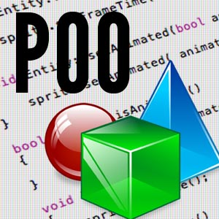

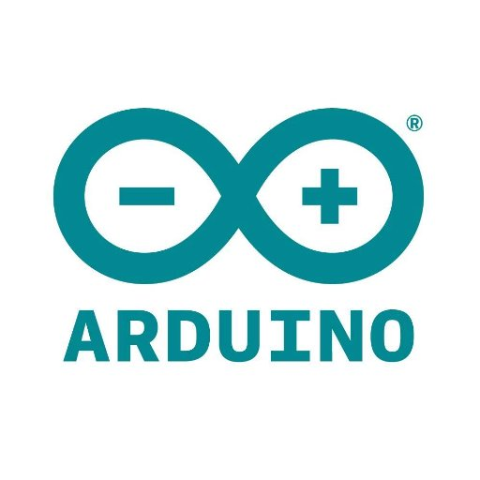
Herramientas:
Para este proyecto de empleo:
Python
Arduino
Programación Orientada a objetos

Slide 3
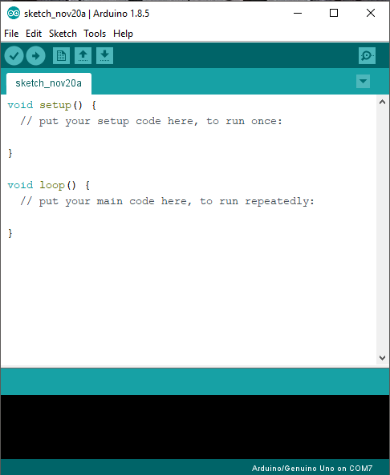
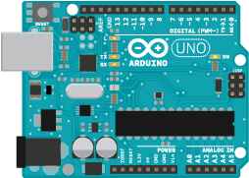
Arduino:
Son placas de desarrollo de hardware, compuestas por Microcontroladores, elementos pasivos y activos. Por otro lado las placas son programadas a través de un entorno de desarrollo (IDE), el cual compila el código al modelo seleccionado de placa.
Arduino se enfoca en acercar y facilitar el uso de la electrónica y programación de sistemas embebidos en proyectos multidisciplinarios.

Slide 4
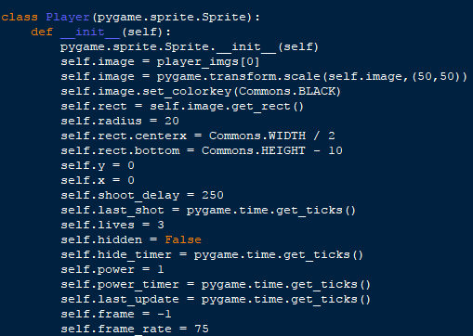
Programación orientada a objetos
Es un paradigma de programación que viene a innovar la forma de obtener resultados. Los objetos manipulan los datos de entrada para la obtención de datos de salida específicos, donde cada objeto ofrece una funcionalidad especial.

Slide 5

Python
Es un lenguaje de programación interpretado cuya filosofía hace hincapié en una sintaxis que favorezca un código legible.
Se trata de un lenguaje de programación multiparadigma, ya que soporta orientación a objetos, programación imperativa y, en menor medida, programación funcional. Es un lenguaje interpretado, usa tipado dinámico y es multiplataforma.

Slide 6
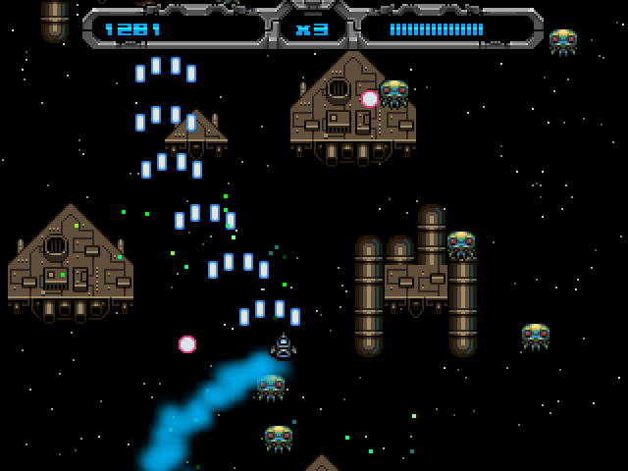
Propuesta
Para nuestro proyecto se propuso la creación de un videojuego de estilo shoot ‘em up y que este sea controlado por el Arduino a través del lenguaje de programación Python
Un shoot ‘em up es un término anglosajón para definir un género de videojuegos en los que el jugador controla un personaje u objeto solitario, generalmente una nave espacial, un avión o algún otro vehículo, que dispara contra hordas de enemigos que van apareciendo en pantalla.

Slide 7
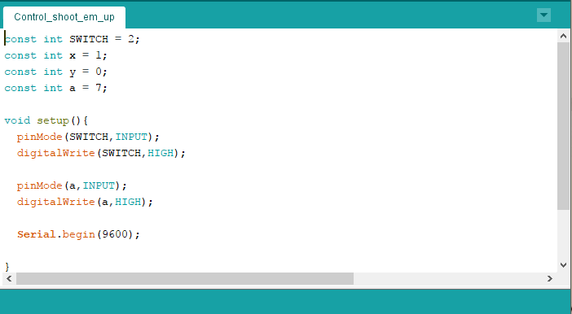

Proyecto Fase 1: programación del juego y del Arduino
Para el juego fue necesario emplear una librería de Python llamada Pygame, que posee lo básico para un videojuego, así como un extenso uso de programación orientada a objetos
Para el Arduino se utilizo el IDE y una serie de instrucciones para que este envié valores que se puedan captar

Slide 8
Proyecto fase 2: comunicación entre Python y el Arduino
Una vez programado el Arduino, se utilizaron 2 librerias para que se pueda comunicar con Python: Pyserial y simplejson.
Pyserial: utilizado para que el Python interprete valores que reciba de un puerto serial como lo es el puerto USB donde esta conectado el Arduino.
Simplejson: se utilizo para manejar la información de forma sencilla y directa.

Slide 9
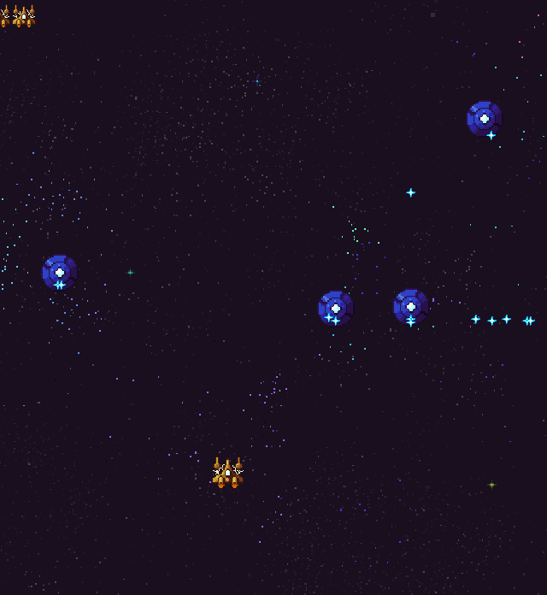
Proyecto Fase 3: Union del juego con el Arduino
Una vez establecida la comunicación, se unieron las partes del proyecto en el producto final:

Slide 10
Referencias
Sprites tomados de: https://opengameart.org/
Juego de ejemplo: https://github.com/tasdikrahman/spaceShooter
Ejemplo de control con Arduino:

